Slide 2
Notes:
1. 欢迎参与者。然后介绍主题。
2. 首先，要提到照顾自己的重要性
3. 强调关爱自己和社区的信息。

Slide 3
Notes:
您为什么对学习COVID-19相关知识感兴趣？
COVID-19对您有何影响？
您认为自己是必要行业工作人员吗？
如果您重新上班，是什么时候的事情？
您如何看待您重返工作岗位的时间？
您的雇主在您重返工作岗位时是否为您提供了必要的培训，以保护自己？
您知道什么是个人防护装备吗？

Slide 4
Notes:
看到图片中内容，您有何感想？

Slide 5
Notes:
在本次培训中，我们提到的病毒为SARS CoV-2，引起的疾病为COVID-19。
冠状病毒是一大类病毒，可导致人类和动物（包括骆驼，牛，猫和蝙蝠）患病。不常见的情况下，来自动物的冠状病毒可以传播给人，并在人群中开始传播，就像目前已经发生的情况一样。SARS-CoV-2病毒是β冠状病毒，类似于MERS-CoV和SARS-CoV。这三种病毒起源于蝙蝠。
SARS CoV-2病毒是一种新毒株——一种新型病毒。因此，由于人体没有建立针对COVID-19的免疫力，人可能会被感染。免疫力是在人类先前已接触过或接种过传染原时获得的。关于人体感染COVID-19后产生免疫反应以及免疫力能持续多久，仍然存在许多未知。目前已记录到再次感染病例。
https://www.cdc.gov/coronavirus/2019-ncov/your-health/index.html
关于免疫力请参见：https://www.cdc.gov/vaccines/acip/meetings/downloads/slides-2020-10/COVID-Wallace.pdf

Slide 6
Notes:
COVID-19通过密切接触在人与人之间传播，尤其是通过咳嗽或打喷嚏。说话和呼吸也可能造成感染。请注意，肉眼看不到病毒颗粒。大多数颗粒都是亚微米级的，不到百万分之一米。
SARS-CoV-2或COVID-19的传播与季节性流感相同。流感病毒在主要通过感染者咳嗽或打喷嚏在人与人之间传播。我们尚不完全知道它是如何传播的，直到科学家有足够时间进行科学评估。
飞沫传播——当咳嗽，打喷嚏或说话时，呼吸道分泌物落到粘膜表面（鼻，口和眼）。
接触传播——是接触了带有COVID-19病毒的物体，然后再接触口，鼻或眼。
气溶胶传播——呼吸进了悬浮或残留于空气中的最微小的含感染性COVID-19的颗粒。

Slide 7
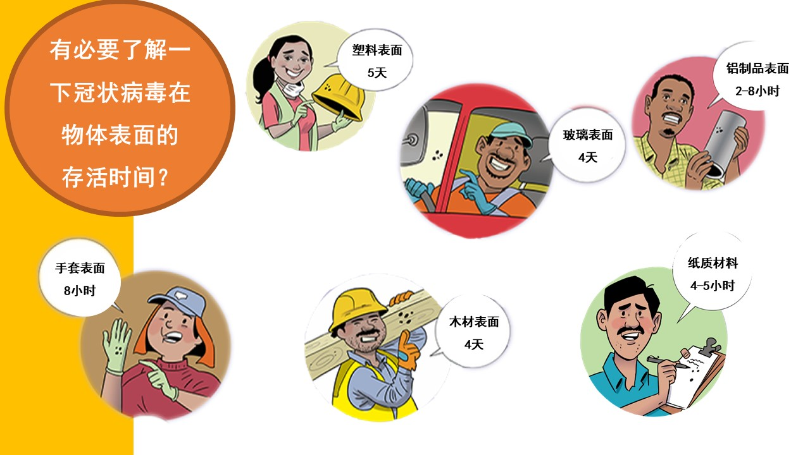
Notes:
病毒如何到达这些物体表面的？
我们该如何保护自己？

Slide 8
Notes:
工人必须接受《化学安全危害物沟通标准》的培训。

Slide 9
Notes:
The LWSC provides training in the language workers can understand.

Slide 11
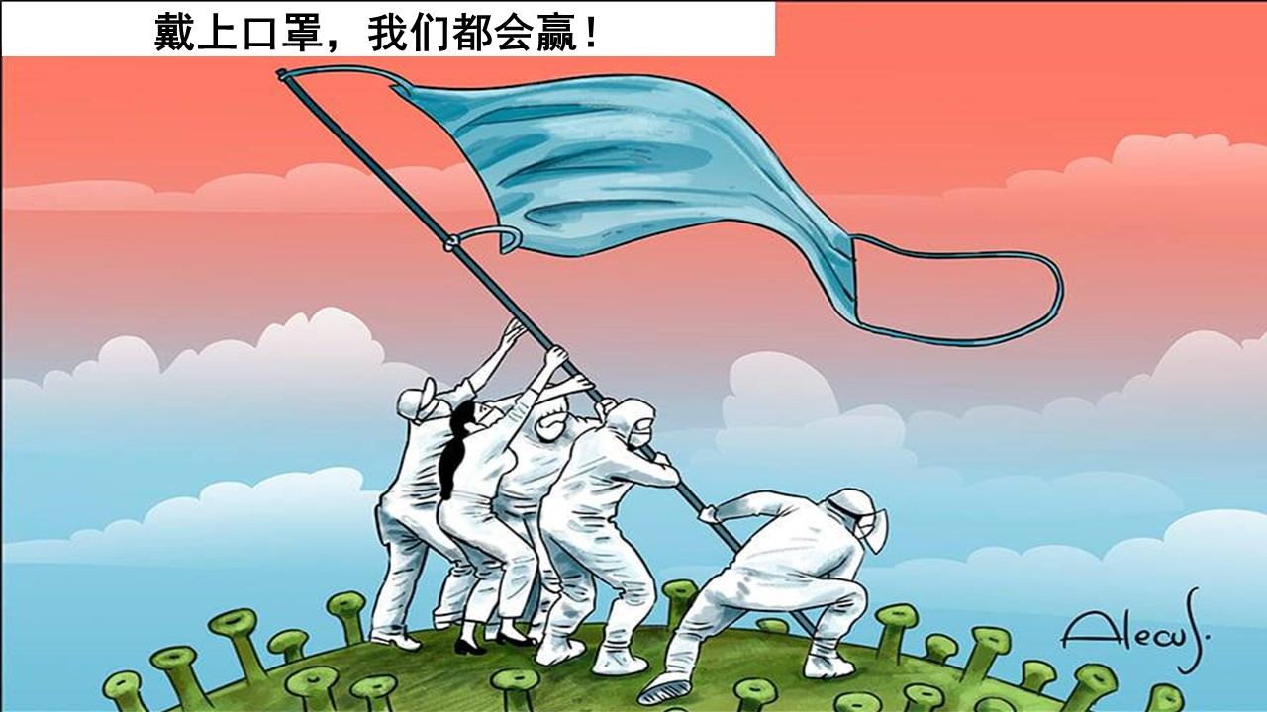
Notes:
我们对待戴口罩的感受是怎样的？

Slide 12
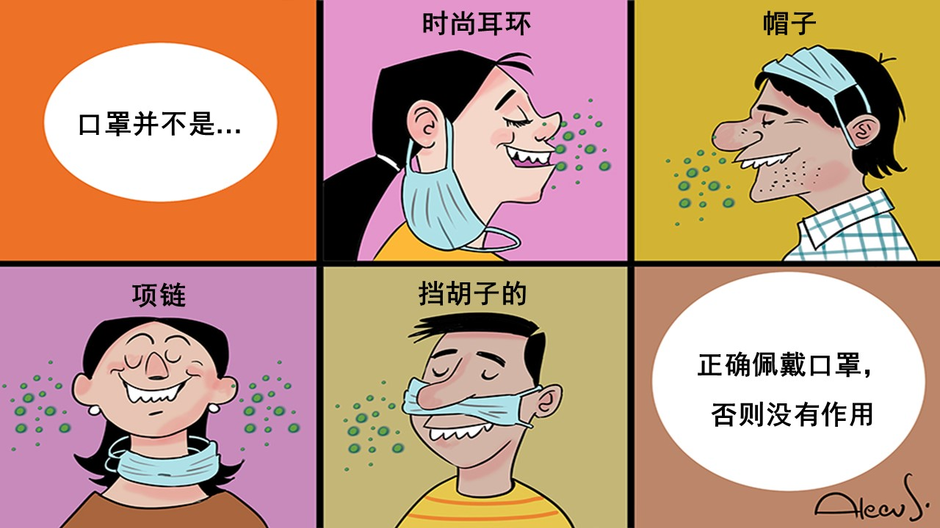
Notes:
您还看到了什么其他的错误佩戴口罩的方式吗？

Slide 13
Notes:
应该
戴口罩遮住口鼻，防止感染和传播COVID-19
在公共场合，周围不是和您同住一家的人的时候，尤其是在室内，当你可能很难与别人保持六英尺的距离时，戴上口罩
正确佩戴口罩，以获得最大保护
在寒冷的天气里，把口罩戴在围巾、滑雪面罩或巴拉克拉瓦蒙面帽下
保留一个备用的口罩来替换因呼吸、雪或雨而变湿的口罩
将可重复使用的湿口罩储存在塑料袋中，在清洗时取出来
不应该
将口罩戴在脖子上或额头上
触摸口罩，如果触摸过口罩，请洗手或使用手部消毒液

Slide 14
Notes:
您应该每天或每次使用后清洗口罩。正确脱下口罩，触碰使用过的口罩后清洁手，都非常重要。

Slide 15
Notes:
与COVID-19患者接近(6英尺以内)或直接接触的人感染风险最大。

Slide 16
Notes:
如果您已患COVID-19或认为可能感染了COVID-19，请遵循以下步骤照顾自己，并帮助保护家人和社区中的其他人。
除非去就医，请居家不要外出
从出现症状开始，居家10天。如果没有症状，请在进行COVID-19检测当日起，居家10天。大多数COVID-19患者病情轻微，可以不需要医疗护理，在家中自行康复。除非去就医，请不要离家。不要进入公共区域。
照顾好自己。休息一下，保持水分充足。服用一些非处方药，比如扑热息痛，可以让你感觉好一些。
与你的医生保持联系。就医前打电话联系。如果你有呼吸困难，或出现任何其他紧急症状信号，或如果你认为是一个紧急症状，请务必去寻求医疗救助。
避免乘坐公共交通工具、拼车或乘出租车。
将自己与他人隔离
尽可能呆在一个远离家里其他人和宠物的特定房间。如果可能的话，你应该使用单独的浴室。如果你需要在家内/外与他人或动物接触，请戴上口罩。
告诉你的密切接触者，他们可能已经暴露于COVID-19。感染者可在出现任何症状或检测呈阳性前48小时（或2天）开始传播COVID-19。告知您的密切接触者，让他们知道自己可能暴露COVID-19，你就是在帮助保护每个人。
对于近距离居住和共享住房的人，额外指南如下 - https://www.cdc.gov/coronavirus/2019-ncov/daily-life-coping/living-in-close-quarters.html
如果您对宠物有相关疑问，请查看COVID-19和动物 - https://www.cdc.gov/coronavirus/2019-ncov/faq.html#Pets-and-Animals
如果你被诊断为COVID-19，卫生部门的人可能会打电话给你。请接通电话，减缓疾病传播。
https://www.cdc.gov/coronavirus/2019-ncov/if-you-are-sick/steps-when-sick.html

Slide 17
Notes:
何时寻求紧急医疗救助
注意COVID-19的紧急警告信号*。如果有人出现以下任何症状，请立即寻求紧急医疗救助：
呼吸困难
胸部持续疼痛或胸闷
出现意识模糊
不清醒或无法保持清醒
面部或口唇发绀
*此列表并不包括所有可能的症状。如果您有任何其他严重或让您担忧的症状，请致电您的医疗服务提供者。
拨打911或提前拨打当地急救部门：通知接线员您正在为患有或可能患有COVID-19的人寻求治疗。
https://www.cdc.gov/coronavirus/2019-ncov/if-you-are-sick/steps-when-sick.html

Slide 18
Notes:
COVID-19潜伏期大约为2至14天，平均5天左右。“潜伏期”是指从感染病毒到开始出现疾病症状之间的时间。

Slide 19
Notes:
如果COVID-19在你的社区爆发，可能会持续一段时间（疫情爆发是指大量的人突然生病）。根据疫情的严重程度，公共卫生官员可能会建议采取社区行动，以降低人们感染COVID-19的风险。这些行动可以减缓传播速度，减少疾病的影响。
如果您由于年龄或长期存在严重的健康问题，感染 COVID-19后患重病风险增加，那么采取行动降低患病风险是极其重要的。COVID-19重症是指需要住院治疗、进ICU、气管插管或机械通气，或者导致死亡。
有以下情况的各年龄段成年人感染导致COVID-19的病毒后患重病风险增加：
癌症
慢性肾病
COPD（慢性阻塞性肺疾病）
唐氏综合症
心脏疾病，例如心力衰竭，冠状动脉疾病或心肌病
实体器官移植后的免疫功能低下状态（免疫系统减弱）
肥胖（体重指数[BMI]为30 kg/m²或更高，但<40 kg/m²）
严重肥胖（BMI≥40 kg/m²）
怀孕
镰状细胞性贫血症
吸烟
2型糖尿病
COVID-19是一种新的疾病。目前，许多潜在医疗情况是否对COVID-19造成重病风险有影响，相关的数据和信息都有限。根据我们目前的了解，有以下情况的各年龄段成年人感染新冠病毒后出现严重症状的风险可能会增加：
哮喘（中度至重度）
脑血管疾病（影响血管和大脑的血液供应）
囊性纤维化
高血压病或高血压
血液或骨髓移植，免疫缺陷，HIV，使用皮质类固醇或使用其他减弱免疫系统的药物，引起的免疫受损状态（免疫系统减弱）
神经系统疾病，例如痴呆
肝病
超重（BMI>25 kg/m2，但<30kg/m2）
肺纤维化（肺组织受损或瘢痕化）
地中海贫血（一种血液疾病）
1型糖尿病
我们每天都了解到更多有关COVID-19的信息。此处列出的会增加患COVID-19后重病风险的医疗情况并不详尽无遗，仅包括有充分证据能得出结论的医疗情况；它是一份随时可能更新的现用文档，随着科学的发展，它可能会迅速变化。
使人们患重病风险增加的“医疗情况”的最新列表如下：
https://www.cdc.gov/coronavirus/2019-ncov/need-extra-precautions/people-with-medical-conditions.html?CDC_AA_refVal=https%3A%2F%2Fwww.cdc.gov%2Fcoronavirus%2F2019-ncov%2Fneed-extra-precautions%2Fgroups-at-higher-risk.html

Slide 20
Notes:
解释身体会自我保护，但必须得到帮助。

Slide 21
Notes:
关于COVID-19还有许多未知。今天正确的可能过几个月会发生改变。然而，这并不意味着现在不能或不应该采取合理和有效的措施来准备和保护工人。最好是用过度的预防措施来避免疾病和死亡。

Slide 22
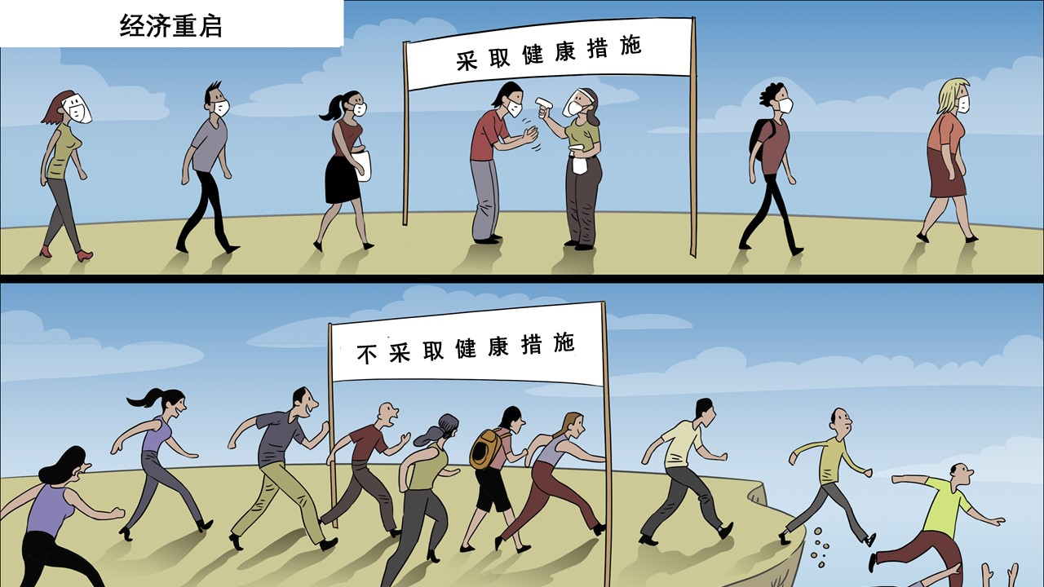
Notes:
我们如何看待安全预防措施？

Slide 23
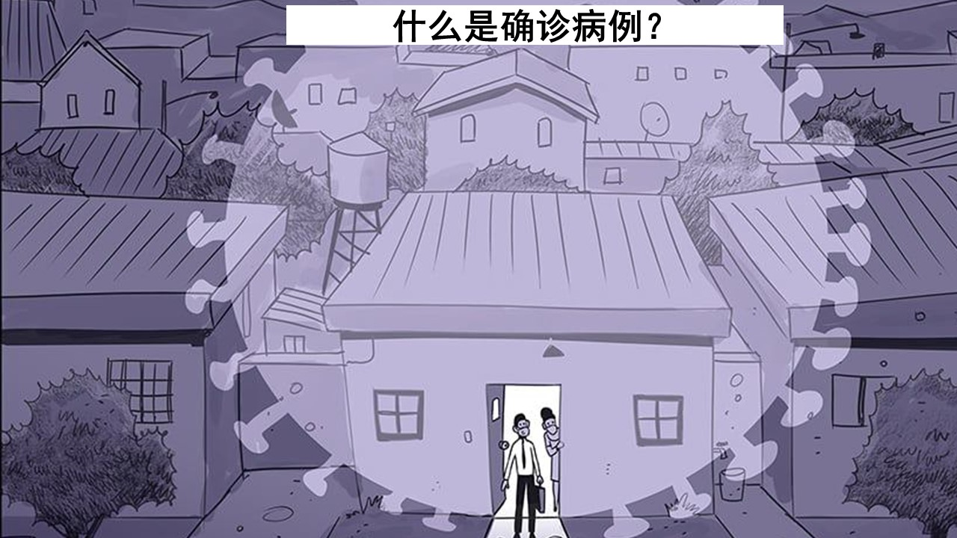
Notes:
确诊病例是指通过咽拭子、鼻拭子或唾液检测方式进行的确诊性病毒检测，且该标本检测出SARS-CoV-2阳性的个人。SARS-CoV-2是导致COVID-19的病毒。
在确诊后，追踪接触者，通知他们可能因接触感染者而暴露于冠状病毒。
CDC和伊利诺斯州在做出医学隔离、检疫隔离和接触者追踪的决定时，同时考虑了确诊病例和疑似病例。
如上所述，确诊病例通过分子检测得到实验室确诊，而疑似病例符合临床标准并具有流行病学关联，或抗原检测阳性。
有关伊利诺斯州的指南，请参见：https://www.dph.illinois.gov/covid19/community-guidance/isolation-quarantine

Slide 24
Notes:
这张图表很好地展示了一个COVID-19病例情况，以及感染COVID-19后应采取的措施。
提问？——如果您的员工在5月10日开始出现COVID-19症状，然后在5月12日检测出COVID-19阳性，您认为其传染期是什么时候开始的?（答案：5月7日或8日左右）
图片来源：
https://theconversation.com/how-long-are-you-infectious-when-you-have-coronavirus-135295

Slide 25
Notes:
相似性：COVID-19病毒和流感病毒有相似的疾病表现。这两种病毒都通过接触、飞沫和污染物传播。
https://www.cdc.gov/flu/symptoms/flu-vs-covid19.htm
别忘了在流感季节接种流感疫苗。

Slide 26
Notes:
无论感染的可能性多大，我们都可以采取以下几个步骤来减少在工作中感染或传播COVID-19的机会。

Slide 27
Notes:
如果你没有层级防控措施和良好的消毒实践程序，以及在换班或必要时的相关流程，任何工作场所都可能成为风险和传染的中心。
如何确定你在工作场所感染COVID-19的风险是不是高于一般人群?
你所在工作环境中是否需要与可能感染COVID-19病毒的人密切接触?
工作职责是否要求与确诊或疑似感染COVID-19的人密切、重复或长时间接触?
病毒在你们社区的传播包括来自工作场所的病例吗?

Slide 28
Notes:
解释层级防控措施

Slide 29
Notes:
应对COVID-19的规划和准备应纳入现有的卫生和安全系统以及应急计划。一个有效计划的要素包括上面提到的那些（来源于许多其他要素）。
保持灵活性，以便修改应对COVID-19的计划。
体系评价和完善涉及机构在工作场所中预防COVID-19计划相关的政策和程序。
家庭准备尤为重要，可确保有健康的工作人员并能在疫情中准备工作。
各机构应设法确定和评估疫情期间，学校/日托中心/老年护理中心的关闭和其他员工不能工作的情形，对员工可用性造成的影响。
http://nap.edu/22414
https://www.cdc.gov/coronavirus/2019-ncov/community/guidance-business-response.html?CDC_AA_refVal=https%3A%2F%2Fwww.cdc.gov%2Fcoronavirus%2F2019-ncov%2Fspecific-groups%2Fguidance-business-response.html

Slide 31
Notes:
每个州都有自己的工人赔偿法案。这对于在工作中暴露于SARS CoV-2并生病的工人会有所帮助。

Slide 33
Notes:
在伊利诺伊州，当您在有工作时感染COVID-19时，将适用工人赔偿权利。
如果有证据表明您在工作场所中感染COVID-19，请与工人合作组织联系，我们可以推荐处理这类案件的律师。

Slide 34
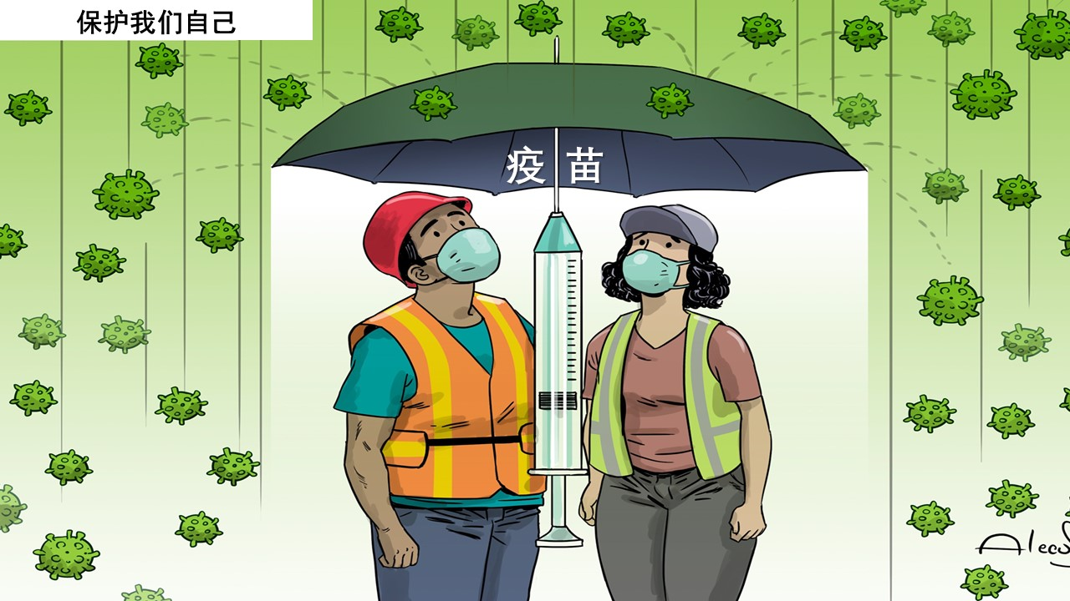
Notes:
接种COVID-19疫苗的益处
如今美国已有COVID-19疫苗获批使用，我们了解到仍有人对接种疫苗表示担忧。还有更多的COVID-19疫苗还在尽快研发过程中，任何疫苗获得授权使用或批准以前，都要经过严格的程序和步骤，以确保疫苗的安全性。
安全性是疫苗研发过程中最重要的原则，与此同时，我们还有很多其他理由来接种疫苗。
COVID-19疫苗会让我患COVID-19吗？
不会。所有COVID-19疫苗均不含导致COVID-19的活病毒，因此COVID-19疫苗不会使您患上COVID-19。关于COVID-19疫苗的事实
接种COVID-19疫苗有助于预防COVID-19
在美国，目前可用的所有COVID-19疫苗均已被证明在预防COVID-19方面非常有效。了解更多不同的COVID-19疫苗。
所有正在研发中的COVID-19疫苗都需在临床试验中经过仔细评估，只有能大大降低您感染COVID-19的可能性时，才会被授权或批准。了解联邦合作者如何确保COVID-19疫苗起作用。
根据我们对其他疾病疫苗的了解以及临床试验的早期数据，专家认为，即使您感染了COVID-19，接种了COVID-19疫苗也可以避免产生严重症状。
为自己接种疫苗还可以保护您周围的人，尤其是可能会产生COVID-19重症的高风险人群。
专家们还在继续进行研究，以了解COVID-19疫苗接种对COVID-19引起重病程度的影响，及其阻止人们传播该病毒的能力。
COVID-19疫苗接种是帮助建立保护的更安全方法
COVID-19可能会导致严重的危及生命的并发症，并且无法预知COVID-19将如何影响您。而且，如果您生病了，可能将疾病传播给您的朋友，家人和周围的其他人。
所有疫苗的临床试验必须首先证明它们是安全有效的，然后才能被授权或获批使用，包括COVID-19疫苗。使用COVID-19疫苗的已知和潜在益处必须超过已知和潜在风险，才可以使用所谓的紧急使用授权（Emergency Use Authorization, EUA）。观看视频了解什么是EUA。
感染COVID-19可能会提供某些自然保护，称为免疫力。目前的证据表明，在初次感染后的90天内，很少会再次感染导致COVID-19的病毒。但是专家们不知道这种保护能持续多久，而且COVID-19导致重症和死亡的风险远远超过了天然免疫的任何益处。COVID-19疫苗接种可以帮助保护您，让您不用患病，便可产生抗体（免疫系统）应答。
天然免疫力和疫苗产生的免疫力都是专家致力了解的COVID-19疾病的重要组成部分，有新证据时，CDC将及时告知公众。
COVID-19疫苗接种将是阻止疫情的重要工具
戴口罩和保持社交距离有助于减少您感染病毒或将其传播给他人的机会，但是这些措施还不够。疫苗将与您的免疫系统配合，如果您暴露于病毒，它将时刻准备与其战斗。
结合接种疫苗和遵循CDC的建议来保护自己和他人，将提供最佳的预防。
停止疫情需要我们使用所有可用的方法。随着专家对COVID-19疫苗如何减少社区中疾病传播的了解增多，CDC也将继续使用最新科学知识，更新建议以保护社区。
最新更新，参见：https://www.cdc.gov/coronavirus/2019-ncov/vaccines/vaccine-benefits.html?CDC_AA_refVal=https%3A%2F%2Fwww.cdc.gov%2Fcoronavirus%2F2019-ncov%2Fvaccines%2Fabout-vaccines%2Fvaccine-benefits.html

Slide 35
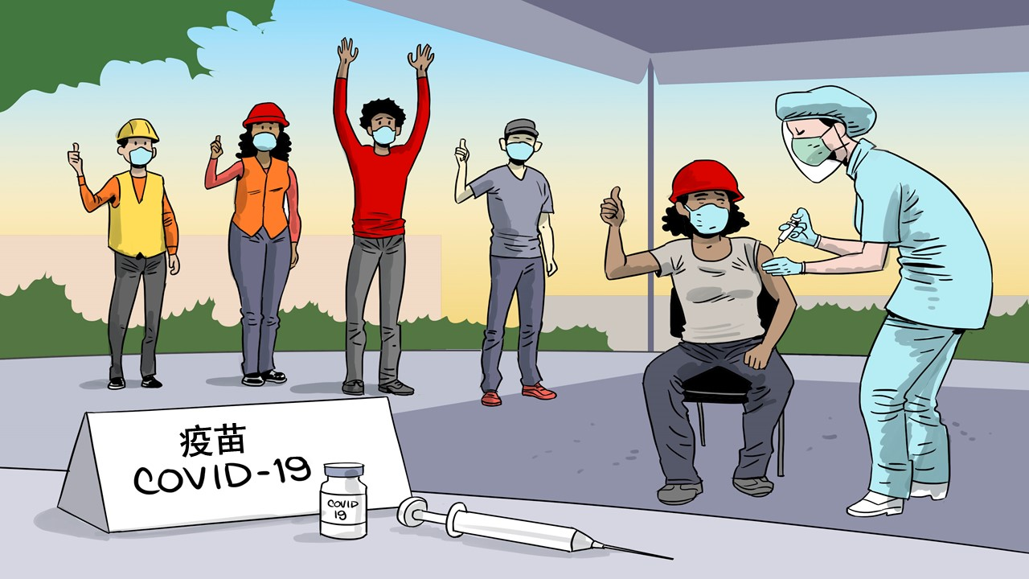
Notes:
所有讲者在谈论疫苗之前都应仔细阅读以下资料：
1) https://www.chop.edu/centers-programs/vaccine-education-center/making-vaccines/prevent-covid
2) https://www.cdc.gov/coronavirus/2019-ncov/vaccines/faq.html
COVID-19疫苗需要接种几针？
美国目前可用的预防COVID-19的疫苗需要两次注射才能有效。第一次接种后，您需要在特定日期或日期范围内回来接种第二次。注射应使用相同疫苗。因此，如果您第一次接种的辉瑞（Pfizer）疫苗，则第二次也应该接种辉瑞疫苗。
有一种COVID-19疫苗正准备在美国进行3期临床试验，只需接种一次，但是目前所有可用的疫苗和大多数临床试验中的疫苗都需要注射两次。
接种疫苗免费吗？
是的。
如果我已患过COVID-19并已康复，我仍然需要接种COVID-19疫苗吗？
无论您是否已经感染过COVID-19，都应该向您提供COVID-19疫苗。接种疫苗前，不要求您进行抗体测试。
但是，当前感染了COVID-19的人都应等待，直到病情恢复且符合解除医学隔离的标准为止，再接种疫苗。
此外，目前证据表明，在最初感染后的90天内，很少会再次感染导致COVID-19的病毒。因此，如果需要接种，近期感染者可以将疫苗接种推迟到90天后。
谁可以接种COVID-19疫苗？
在满足优先人群接种需求后，大多数民众都能接种COVID-19疫苗。但是，少数人不能接种疫苗，而另一些人则应咨询医生或遵循特殊程序。
不应接种COVID-19疫苗的人群
对COVID-19 mRNA疫苗、疫苗成分、或聚山梨酯有严重或急性过敏反应（如引起过敏反应或需要医学干预的人）的人
16岁以下
目前正在隔离或出现COVID-19症状的人群；一旦解除隔离并且主要症状消失，这些人就可以接种疫苗
和/或咨询医疗保健工作者，评估疫苗接种风险和益处之后，可以接种疫苗的人
对任何疫苗或注射药物有严重或急性过敏反应史的个人（应在接种疫苗后观察30分钟。）
孕妇
某些免疫功能低下的人
母乳喂养的哺乳期妇女
服用抗凝剂的人
应遵循特殊程序的人群
曾对疫苗或注射药物以外的任何东西有严重或急性过敏反应（需要医疗干预）史的人可以接种疫苗，但接种疫苗后应留在接种点进行医学观察30分钟
接种疫苗后发热的孕妇应服用对乙酰氨基酚。（更多内容请参见本页下方与怀孕有关的问题）
最近患有COVID-19并接受基于抗体的疗法（例如单克隆抗体或恢复期血浆）治疗的人应等到治疗后90天再进行疫苗接种
确认暴露于COVID-19的人应等到检疫隔离结束后再接种疫苗（除非他们住在以下集体环境中，例如疗养院，监狱机构或无家可归者收容所，在这种情况下，可以在检疫隔离期间进行疫苗接种））
接种了另一种疫苗（非COVID-19疫苗）的人应至少等待14天才能接种COVID-19疫苗。同样，如果某人接种了COVID-19疫苗，则应至少等待14天才能接种其他疫苗（非COVID-19疫苗）
我去接种疫苗时应该戴口罩吗？
是的，请务必戴口罩。CDC建议在疫情期间，与家人以外的其他人接触时，在医疗机构中以及在接受任何疫苗（包括COVID-19疫苗）时，都戴上口罩遮住鼻子和嘴。任何人如果有呼吸困难或在没有帮助的情况下无法取下口罩时都不应戴口罩。有关更多信息，请访问戴口罩的注意事项。
接种COVID-19疫苗后会发生什么？
接种COVID-19疫苗有助于保护您免于因COVID-19患病。您可能会经历一些副反应，这是身体正在产生保护作用的正常现象。这些副作用可能会影响您的日常活动，但通常在几天之内就会消失。
最常见的副作用
在您的胳膊上，疫苗注射处：
疼痛
肿胀
在身体其他部位：
发热
寒颤
疲倦
头痛
有用的提示
如果您感到疼痛或有任何不适，告知您的医生，讨论是否需服用非处方药，例如布洛芬或对乙酰氨基酚。
减轻注射疫苗处的疼痛和不适：
用干净的湿布冷敷该区域
使用或者锻炼你的胳膊
减轻发热引起的不适：
多喝水
穿轻薄的衣服
何时致电医生
在大多数情况下，感到疼痛或发烧引起的不适是正常的。如果遇到以下情况，请与您的医生或医疗保健提供者联系：
如果注射疫苗的地方发红或变敏感在24小时后变得更严重。
如果您的副作用让您担心，或者几天后仍没有消失的迹象。
请记住：
有的副作用可能与流感症状相似，甚至影响您进行日常活动，但应在几天之内消失。
对于大多数COVID-19疫苗，需要注射两次才能使它们起作用。即使您在第一次注射后出现副作用，也要进行第二次注射，除非您的疫苗接种提供者或医生告诉您不要进行第二次注射。
接种任何疫苗后，您的身体需要时间来产生保护作用。需要注射两次的COVID-19疫苗可能在第二次注射后一到两周后才可能保护您。
重要的是，当我们进一步了解COVID-19疫苗如何在现实环境中发挥作用时，我们都应继续使用所有可用的方法来阻止这场疫情。与他人在一起时，戴口罩遮住口鼻，与他人保持至少6英尺远，避免聚集于人群，并经常洗手。
https://www.cdc.gov/coronavirus/2019-ncov/vaccines/faq.html

